Slide 1


Programa de formação sobre trabalho remoto e híbrido
Módulo 5
Boas práticas para a implementação de tecnologia em equipas híbridas

Slide 2
Objetivo e descrição do módulo
O Módulo 5 foi concebido para dotar os participantes com os conhecimentos, aptidões e atitudes necessários para integrar eficazmente a tecnologia em ambientes de trabalho híbridos. Apresenta uma abordagem prática à exploração de ferramentas e técnicas que melhoram a produtividade, a comunicação e a colaboração. No final do módulo, os formandos terão adquirido familiaridade com ferramentas essenciais como o Zoom e o ASANA, permitindo-lhes otimizar o desempenho das equipas. Os participantes desenvolverão aptidões práticas, como a criação de espaços virtuais de colaboração, a gestão de tarefas e o equilíbrio entre a comunicação síncrona e assíncrona. Também cultivarão uma atitude positiva e adaptativa, reconhecendo a importância de experimentar novas tecnologias para criar processos de trabalho híbrido mais inclusivos e sustentáveis.
Este módulo está dividido nos seguintes tópicos:
Tópico 1: Papel da tecnologia no trabalho híbrido
Tópico 2: Ferramentas para colaboração, comunicação e gestão de tarefas em equipas híbridas
Tópico 3: Equilibrar a utilização da tecnologia e evitar o esgotamento

Slide 3

Tópico 1 Papel da tecnologia no trabalho híbrido

Slide 4





Tópico 1: Papel da tecnologia no trabalho híbrido
Qual é o impacte da tecnologia na dinâmica das equipas híbridas?
Desempenha um papel vital ao facilitar a colaboração e a comunicação
Desde a pandemia, tem-se assistido a um aumento das ferramentas de colaboração:
2019: 42%
2020: 66%

Slide 5
Tópico 1: Papel da tecnologia no trabalho híbrido
Quais são os objetivos da utilização de ferramentas avançadas?
Criação de um ambiente virtual imersivo
Fácil utilização, aumentando o empenho e a satisfação dos trabalhadores
Possibilitar uma cibersegurança sólida
Permitir que as empresas criem equipas híbridas fortes, seguras e eficientes, promovendo colaboração e produtividade

Slide 6

Tópico 1: Papel da tecnologia no trabalho híbrido
Estratégias de adoção de tecnologias
Boas práticas
Criar uma equipa de mudança multifuncional e nomear um gestor de projeto
Realizar auditorias aos níveis de entrada
Cultivar uma cultura de colaboração aberta
Estimular a formação

Slide 7
Tópico 1: Papel da tecnologia no trabalho híbrido
Estratégias de adoção de tecnologias
Barreiras
Resistência à mudança
Preocupações com a segurança
Acesso limitado à tecnologia
Falta de aptidões digitais

Slide 8
Tópico 1: Papel da tecnologia no trabalho híbrido
Quais são as diferenças entre
comunicação síncrona e assíncrona?

Slide 9

Métodos síncronos
Reuniões e convites para tratar de questões imediatas.
Vantagens
Altamente eficaz para chamadas urgentes
Permite um feedback imediato
Desvantagens
Pode perturbar o trabalho de concentração
É difícil coordenar se houver diferenças de fuso horário

Slide 10

Métodos assíncronos
Os membros da equipa têm todas as informações partilhadas
Vantagens
Oferece flexibilidade
Permite uma melhor concentração
Reduz a interrupção do fluxo de trabalho
Desvantagens
Dificuldade em manter a clareza
Atrasos na obtenção de consensos

Slide 11

Atividade 1: Debate sobre a utilização da tecnologia
Objetivo da atividade
O objetivo desta atividade incentiva os participantes a refletir sobre as suas experiências com a tecnologia em ambientes de trabalho híbridos. Ajuda-os a identificar os benefícios e os desafios destas ferramentas, preparando o terreno para uma exploração mais profunda da dinâmica da comunicação.
Descrição da atividade
Em pequenos grupos, os participantes partilham exemplos de tecnologias que utilizam em equipas híbridas e discutem o seu impacte na colaboração e na produtividade. Cada grupo apresenta uma ideia ao grande grupo, promovendo a aprendizagem partilhada e o envolvimento coletivo.
Questões para reflexão
Como é que a tecnologia ajudou a sua equipa a colaborar
Que desafios é que colocou?
0h:20m

Slide 12
Tópico 2 Ferramentas para colaboração, comunicação e gestão de tarefas em equipas híbridas

Slide 13

Tópico 2: Ferramentas para colaboração, comunicação e gestão de tarefas em equipas híbridas
Ferramentas de comunicação e colaboração
Vamos concentrar-nos em...
Zoom Workspace
É uma poderosa plataforma de colaboração concebida para suportar ambientes de trabalho híbridos e remotos. Integra ferramentas de comunicação e partilha de ficheiros num único espaço de trabalho.

Slide 14

Atividade 2: Apresentação das funcionalidades das ferramentas de comunicação
Zoom Workspace
Objetivo da atividade
Esta atividade demonstra as principais caraterísticas do Zoom Workplace, destacando como este suporta a comunicação síncrona e assíncrona em equipas híbridas.
Descrição da atividade
De seguida, os participantes participam num exercício guiado onde praticam a criação de um canal, agendamento de uma reunião e a utilização do espaço imersivo.
0h:30m

Slide 15
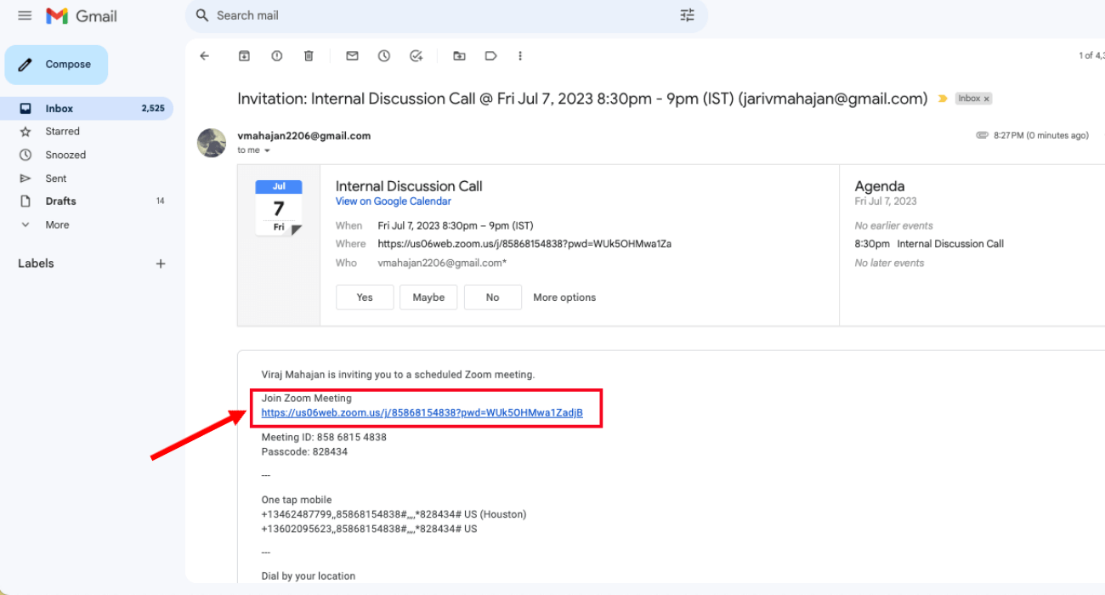
Atividade 2: Apresentação das funcionalidades das ferramentas de comunicação
Como participar numa reunião?
A partir do link na mensagem de correio eletrónico ou no calendário

Slide 16
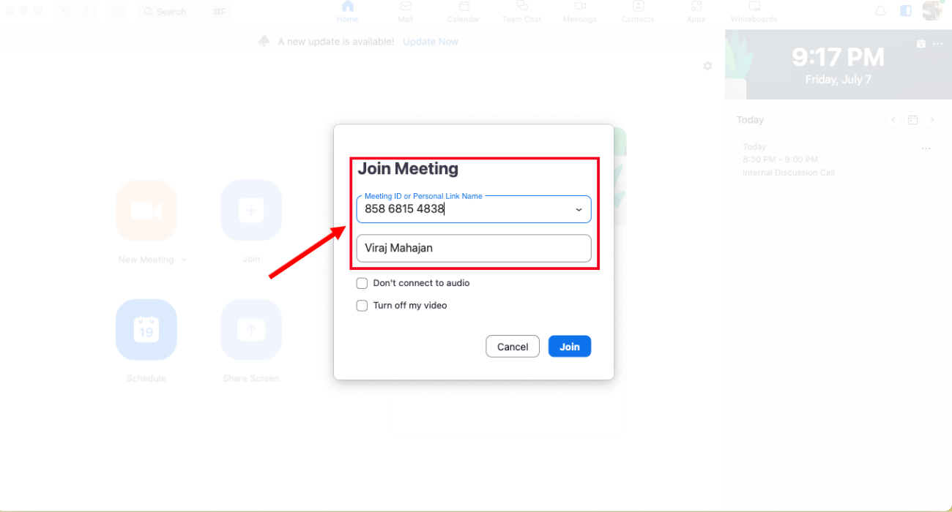
Atividade 2: Apresentação das funcionalidades das ferramentas de comunicação
Como participar numa reunião?
A partir de um ID de reunião

Slide 17
Atividade 2: Apresentação das funcionalidades das ferramentas de comunicação
Controlo de reuniões
Verificar quem está na sala de reuniões
Os membros podem reagir na reunião com emojis
Como tomar notas de reuniões?
Iniciar uma reunião a partir da aplicação Zoom no computador (desktop)
Nos controlos da reunião, clique no botão Notas
No canto superior direito, clique em Nova
É aberta uma nova nota, que poderá ser editada ou partilhada com os participantes da reunião

Slide 18
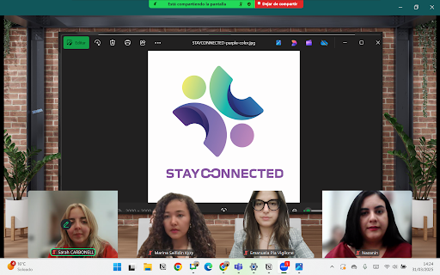
Atividade 2: Apresentação das funcionalidades das ferramentas de comunicação
O que é a vista imersiva?
Um espaço 3D para a realização de reuniões
Proporciona uma perceção semelhante a uma reunião presencial
Uma forma simples de criar e fortalecer relações entre os participantes

Slide 19
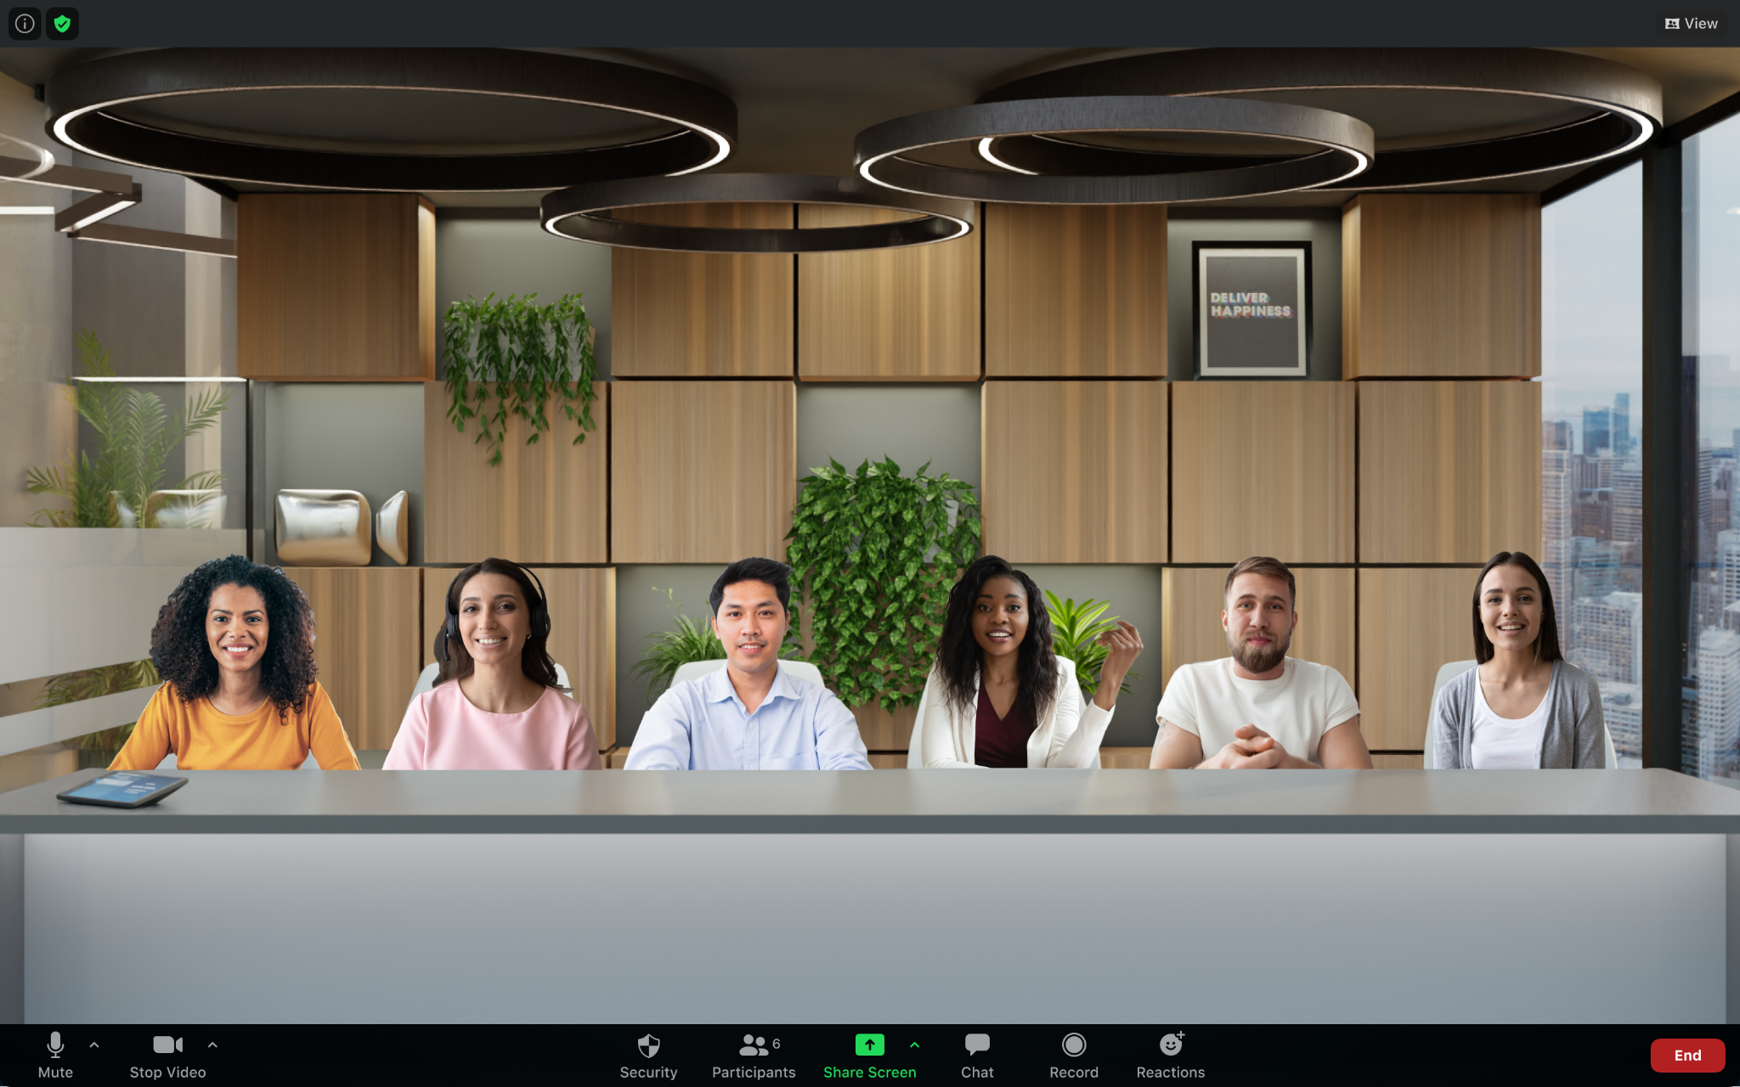
Atividade 2: Apresentação das funcionalidades das ferramentas de comunicação
Como iniciar a visualização imersiva numa reunião?
Iniciar uma reunião ou webinar como anfitrião
No canto superior direito, clique em Vista
Clique em Imersiva
Selecione uma das opções para colocar os participantes na cena: Automaticamente ou Manualmente
Selecione o cenário que pretende utilizar. Cada cenário designa o número máximo de lugares disponíveis para participantes
Clique em Iniciar para ativar a Vista Imersiva

Slide 20
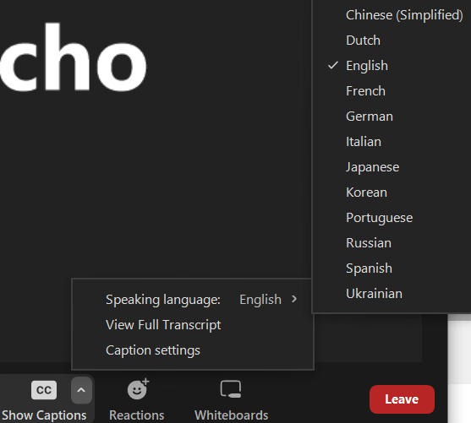
Atividade 2: Apresentação das funcionalidades das ferramentas de comunicação
Como ver a transcrição em tempo real?
Entrar numa reunião no Zoom
Clique no botão Mostrar legendas
Clique na seta para cima e selecione Idioma falado para as legendas/transcrição
Nota: Para desativar a transcrição automática, clique em Ocultar legendas

Slide 21
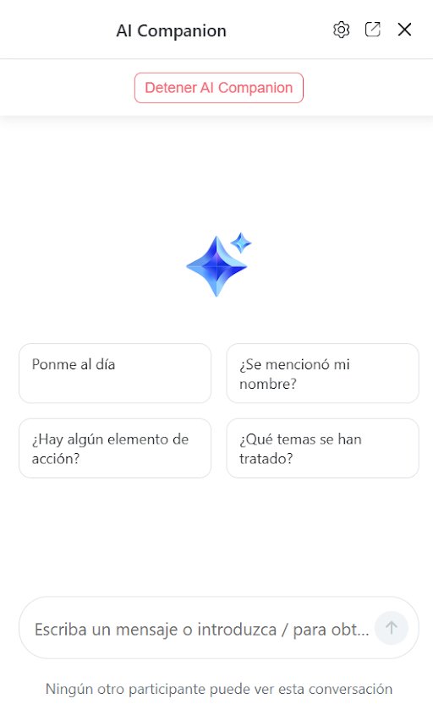
Atividade 2: Apresentação das funcionalidades das ferramentas de comunicação
O que é um AI Companion?
Assistência em tempo real - transcreve, resume e acompanha pontos de ação
Aumenta a produtividade - responde a perguntas e ajuda na execução de tarefas
Integração fluida - melhora as reuniões sem perturbações

Slide 22
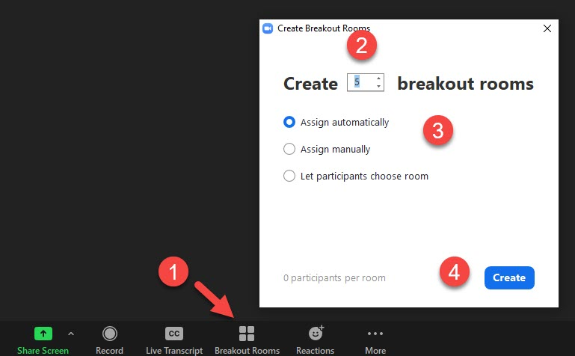
Atividade 2: Apresentação das funcionalidades das ferramentas de comunicação
Como criar salas de grupo?
Durante a reunião, selecione Breakout Rooms
Indique o número de divisões que pretende criar
Escolha o método de atribuição dos participantes: Automaticamente, Manualmente
Selecione Criar

Slide 23
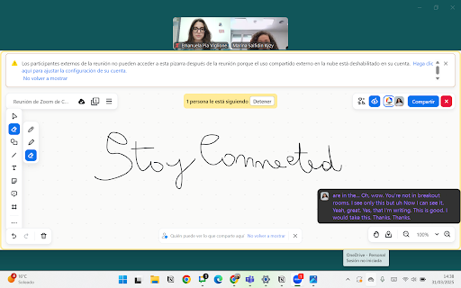
Atividade 2: Apresentação das funcionalidades das ferramentas de comunicação
Como utilizar o quadro branco?
Iniciar uma reunião no Zoom
Nos controlos da reunião, clique no botão Quadros brancos
Clique em Novo quadro branco

Slide 24

Tópico 2: Ferramentas para colaboração híbrida, comunicação e gestão de tarefas
Ferramentas de gestão de projetos: Automatização do fluxo de trabalho
Vamos concentrar-nos em...
ASANA
É uma ferramenta de gestão de projetos abrangente, concebida para ajudar as equipas a organizar, acompanhar e gerir o seu trabalho de forma eficiente. Suporta tanto a gestão de tarefas individuais, como a colaboração em equipa, o que o torna ideal para ambientes de trabalho híbridos.

Slide 25

Atividade 3: Apresentação das funcionalidades das ferramentas de gestão de tarefasc
ASANA
Objetivo da atividade
Esta atividade demonstra as principais caraterísticas do ASANA, centrando-se na forma como esta ferramenta apoia a gestão e a organização de tarefas em equipas híbridas, equilibrando fluxos de trabalho síncronos e assíncronos.
Descrição da atividade
O facilitador faz uma demonstração ao vivo do ASANA, explicando como organizar tarefas através da criação, atribuição e definição de prioridades de forma eficaz. Os participantes aprenderão a configurar equipas e gerir membros para colaboração em projetos específicos.
0h:30m

Slide 26
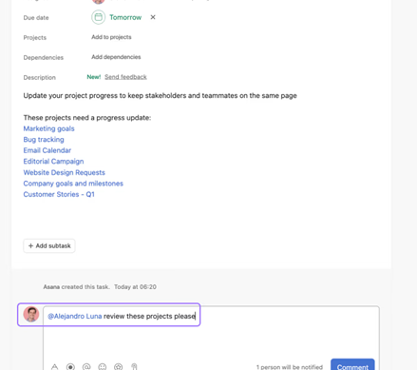
Atividade 3: Apresentação das funcionalidades das ferramentas de gestão de tarefasc
Organização de tarefas
As tarefas e subtarefas podem ser criadas com uma data de conclusão definida
Também é possível adicionar tarefas não programadas
É possível acompanhar o cronograma de cada tarefa, atribuída a diferentes membros da equipa

Slide 27

Atividade 3: Apresentação das funcionalidades das ferramentas de gestão de tarefasc
Criação de equipas
Permite criar uma equipa com os membros da sua escolha
Pode partilhar um projeto e colaborar em tempo real
É possível pesquisar e aderir a diferentes equipas, através do motor de busca
Existe uma visão geral comum, com um calendário partilhado e mensagens integradas

Slide 28

Atividade 3: Apresentação das funcionalidades das ferramentas de gestão de tarefasc
Gestão de tarefas
Utilização do calendário para acompanhar datas importantes dos projetos
Opção de visualização em modo quadro, para acompanhar o progresso das tarefas em curso
Manter um registo de quem está responsável por cada projeto ou tarefas
Desenvolver diferentes secções e categorias, permitindo gerir prioridades e fases de desenvolvimento de forma mais eficiente

Slide 29
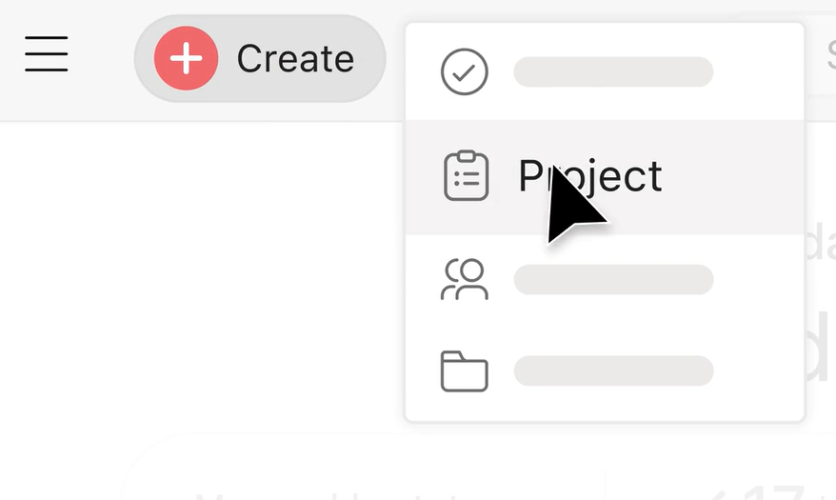
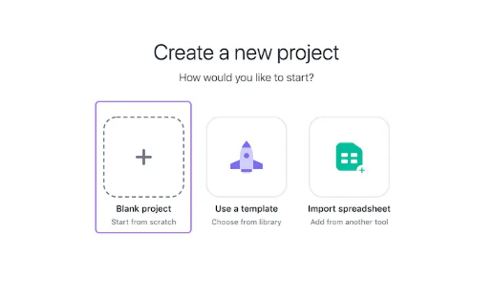
Atividade 3: Apresentação das funcionalidades das ferramentas de gestão de tarefasc
Como criar um novo projeto com a ASANA AI?
Clique no botão Adicionar rapidamente
Selecionar projeto
Um novo ecrã apresenta-lhe três opções: criar um projeto em branco, utilizar um modelo ou importar uma folha de cálculo
Clique em Projeto em branco para começar do zero

Slide 30
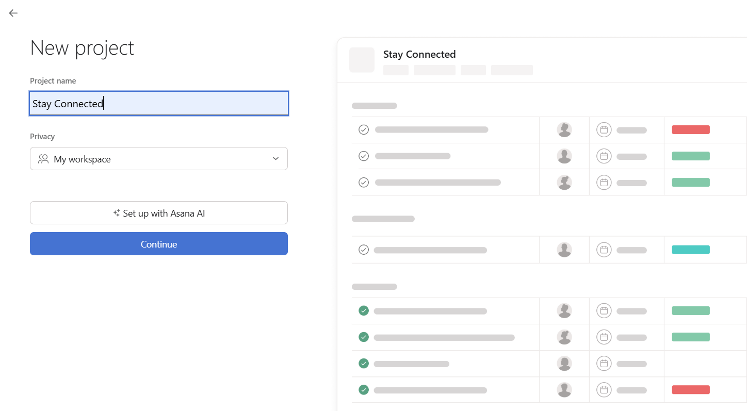
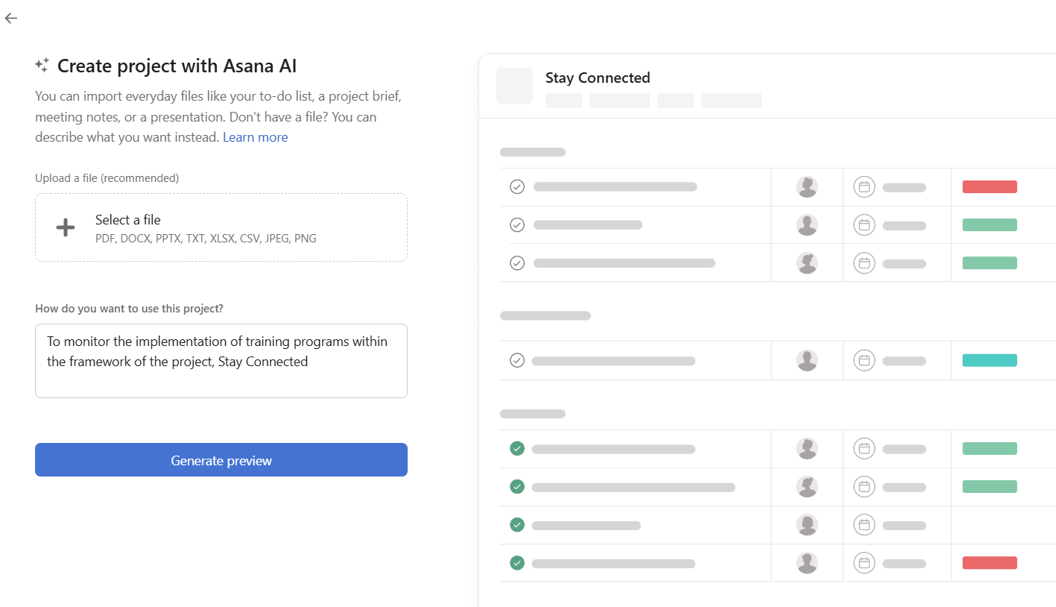
Atividade 3: Apresentação das funcionalidades das ferramentas de gestão de tarefasc
Como criar um novo projeto com a ASANA AI?
Escrever o nome do projeto
Clique em Configurar com ASANA AI
Descrever como pretende utilizar este projeto
Clique em Gerar pré-visualização

Slide 31
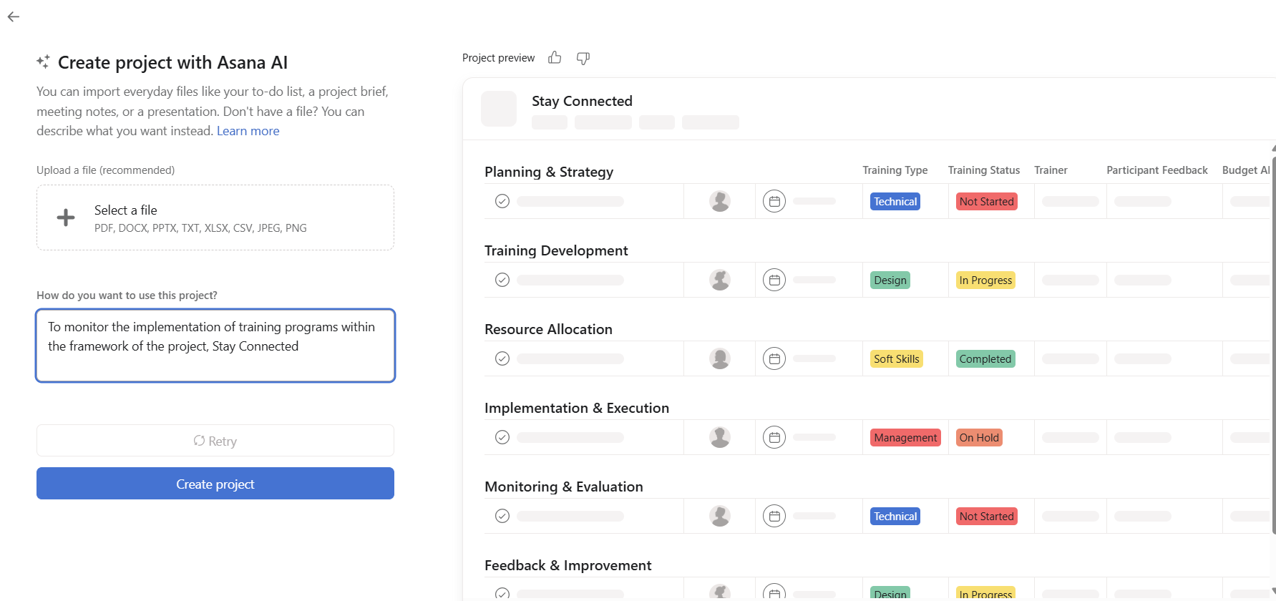
Atividade 3: Apresentação das funcionalidades das ferramentas de gestão de tarefasc
Como criar um novo projeto com a ASANA AI?
Clique em Criar projeto
Utilizar o modelo de projeto gerado
O modelo pode ser editado conforme necessário

Slide 32
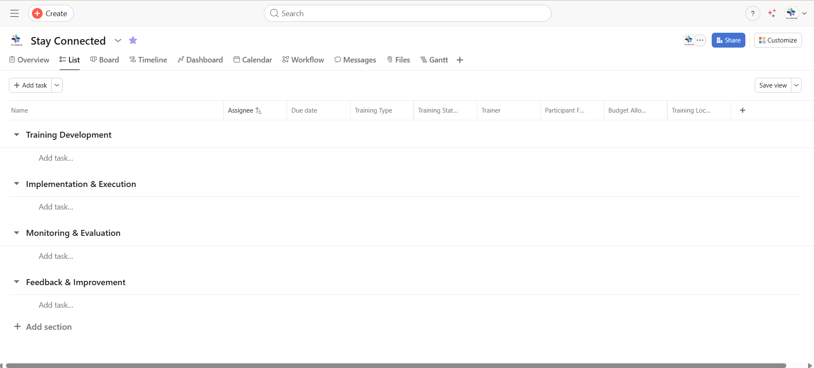
Atividade 3: Apresentação das funcionalidades das ferramentas de gestão de tarefasc
Modelo gerado por ASANA AI

Slide 33
Tópico 3 Equilibrar a utilização da tecnologia e evitar o esgotamento

Slide 34
Tópico 3: Equilibrar a utilização da tecnologia e evitar o esgotamento
Importância de equilibrar o uso da tecnologia
É uma ferramenta útil para desenvolver qualquer tipo de trabalho
É essencial utilizá-lo de forma responsável
Quando utilizada incorretamente, afeta a empresa de forma negativa
Pode aumentar a produtividade e o desempenho dos trabalhadores

Slide 35
Tópico 3: Equilibrar a utilização da tecnologia e evitar o esgotamento
Burnout no trabalho híbrido e digital
Fronteiras pouco nítidas entre a vida pessoal e profissional
Conectividade constante e pressão para estar “sempre disponível”
Cargas de trabalho elevadas, sem apoio ou descanso suficientes
Falta de controlo ou de clareza sobre as tarefas e as expetativas

Slide 36

Tópico 3: Equilibrar a utilização da tecnologia e evitar o esgotamento
Como é que podemos evitar o esgotamento?
Compreendendo o que é e as suas causas
Incentivando hábitos de trabalho saudáveis
Promovendo a colaboração e a formação de equipas
Aplicando recursos e práticas para reduzir o stress

Slide 37
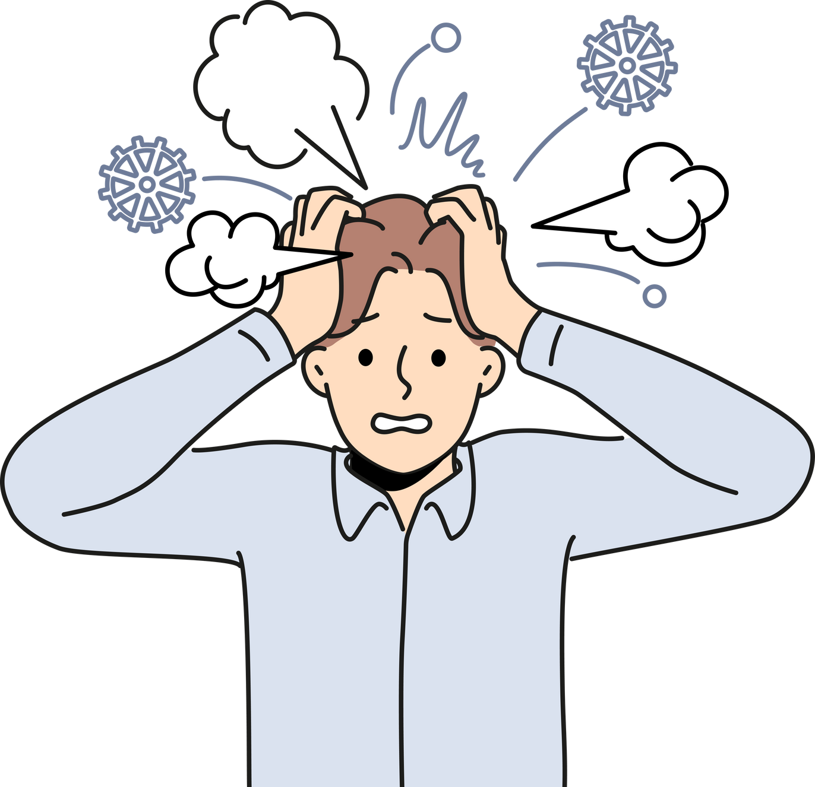
Tópico 3: Equilibrar a utilização da tecnologia e evitar o esgotamento
1t
Compreendendo o que é e as suas causas
É o estado de completa exaustão mental, física e emocional, causado principalmente por longas horas de trabalho.
Para o evitar, é importante estabelecer limites, tais como definir um horário claro e fazer pausas.

Slide 38

Tópico 3: Equilibrar a utilização da tecnologia e evitar o esgotamento
4. equilibrar a utilização da tecnologia e evitar o esgotamento
2t
2t
Incentivando hábitos de trabalho saudáveis
Como?
estabelecer limites, tais como definir um horário e intervalos claros.

Slide 39

Tópico 3: Equilibrar a utilização da tecnologia e evitar o esgotamento
3
Promovendo a colaboração e a criação de equipas
Como?
Desenvolver atividades de equipa
Conhecer os trabalhadores
Priorizar a interação social, mesmo em ambientes digitais

Slide 40

Tópico 3: Equilibrar a utilização da tecnologia e evitar o esgotamento
4
Aplicando recursos e práticas para reduzir o stress
Como?
Prestar apoio aos trabalhadores, com políticas claras de gestão do trabalho híbrido
Fornecer orientações aos funcionários sobre como gerir o seu tempo fora do trabalho

Slide 41
Atividade 4: O desafio da equipa mais feliz - equilíbrio digital
Objetivo da atividade
O objetivo desta atividade é que os participantes reflitam sobre os seus hábitos digitais e sinais de esgotamento, criando estratégias práticas para equilibrar a utilização da tecnologia e evitar a fadiga digital.
Descrição da atividade
Os participantes trabalham em grupos, para criar um quadro “A Equipa Mais Feliz”, com estratégias de equilíbrio tecnológico. Cada equipa partilhará os seus compromissos, promovendo a colaboração e a responsabilidade mútua.

Slide 42
Atividade 4: O desafio da equipa mais feliz - equilíbrio digital
0h:30m
Reflexão em equipa
Qual é o hábito tecnológico que gostaria de mudar ou melhorar?
(por exemplo, reduzir o tempo de ecrã, fazer mais pausas, evitar as redes sociais antes de dormir)
Que atividade ou hábito vai incluir na sua rotina diária, para equilibrar melhorar a utilização da tecnologia?
(por exemplo, fazer caminhadas, praticar mindfulness, estabelecer limites de tempo de ecrã)

Slide 43
Atividade 4: O desafio da equipa mais feliz - equilíbrio digital
0h:15m
Criar o quadro “A equipa mais feliz”
Nome da equipa: por exemplo, “A equipa mais feliz”.
Compromissos da equipa: uma lista de estratégias de equilíbrio digital e de prevenção de burnout, acordadas pelo grupo.
Partilha e compromisso

Slide 44
Atividade 4: O desafio da equipa mais feliz - equilíbrio digital
Recursos adicionais
Autor(es) | Título | Fonte / Editora | Data | Ligação
Bloom, N., Liang, J., Roberts, J., & Ying, Z. J. | Trabalhar em casa funciona? Dados de uma experiência chinesa | Gabinete Nacional de Investigação Económica (NBER) | 2013 | www.nber.org/papers/w18871
Gratton, L. | Como fazer híbridos corretamente | Harvard Business Review | 2023 | https://hbr.org/2021/05/how-to-do-hybrid-right
Heinze, C. | Melhores práticas para criar um modelo de trabalho híbrido sustentável | Objetivo técnico | 13 de setembro de 2022 | www.techtarget.com/searchhrsoftware/tip/Best-practices-to-build-a-sustainable-hybrid-work-model
Choudhury, P., Khanna, T., Makridis, C. A., & Schirmann, K. | O trabalho híbrido é o melhor dos dois mundos? Evidências de uma experiência de campo | Documento de trabalho n.º 22-063 da Harvard Business School | março de 2022 | www.hbs.edu/faculty/Pages/item.aspx?num=58284
Martin, J. | Horas de trabalho no domicílio, recompensas e oportunidades no Reino Unido: 2011 a 2020 | Instituto Nacional de Estatística | 2021 | www.ons.gov.uk/.../2021-04-19
McKinsey & Company | Os empregadores estão prontos para voltar a ter uma presença presencial significativa. Os trabalhadores não estão. | McKinsey & Company | outubro de 2021 | www.mckinsey.com/capabilities/people-and-organizational-performance/our-insights/its-time-for-leaders-to-get-real-about-hybrid
McLaren, S. | Quatro práticas recomendadas para criar uma cultura de trabalho híbrida bem-sucedida | Blogue de talentos do Linkedin | 22 de julho de 2021 | www.linkedin.com/business/talent/blog/talent-management/best-practices-for-successful-hybrid-work-culture

Slide 45
GenInnova, Espanha
www.geinnovacion.com/

Slide 46








Financiado pela União Europeia. Os pontos de vista e as opiniões expressas são as do(s) autor(es) e não refletem necessariamente a posição da União Europeia ou da Agência de Execução Europeia da Educação e da Cultura (EACEA). Nem a União Europeia nem a EACEA podem ser tidos como responsáveis por essas opiniões. Projeto número: 2023-1-BG01-KA220-VET-000153460

